Slide 1
Иcследовательская работа историческая справка «Усть-Иня»
Выполнили:
Обучающиеся МБУДО «ДМЦ «Флагман»
Петухова Ксения, Вовкудан Татьяна
Руководитель: Пушкарёва Алёна Левановна

Slide 2
Самую старую часть Инюшки – называли Чалдоновкой, потому что переселенцы именовали себя чалдонами. Укрепленное поселение расположилось между устьем Ини и трактом (ныне ул. Большевистской)

Slide 3
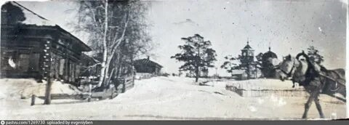
В 1894 году семьи переселенцев основали улицы: Сосновую, Хитровскую, Дубравы, Переселенческую, ряд переулков.

Slide 4
Она из первых фамилий тех, кто жил в Инюшке- Колесниковы. Старожильческие фамилии первопоселенцев: Масловы, Бычковы, Харлапановы, Овчинниковы, Рожковы, Кунгурцевы (люди с Урала из города Кунгура) На фото семья Ломако-Климовы (из личного архива семьи)

Slide 5
Регистрационный лист жителей Усть-Иня

Slide 6
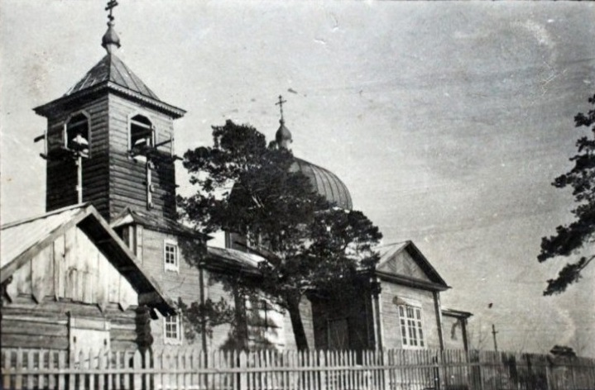
При встрече с Климовой Галиной Александровной – внучкой Антона Ломако: « Мой дед в 1900 году переехал из Чернигова и занялся строительством нашего Усть-Инюшенского храма.»

Slide 7
Между новорожденным городом и почти двухсотлетней деревней происходил и ещё один любопытный обмен.
Деревенские «рождались» в городе, а городские «умирали» в Усть-Ине. В 1908 году в Закаменском районе Новосибирска возвели деревянную Богородице-Казанскую (Закаменскую) церковь. Находилась она на ул. Сузунской (ныне Восход), и именно к ней были приписаныУсть-Инские. Здесь они заключали браки и регистрировали новорожденных вплоть до марта 1920 года. А Ново-Николаевцы, в первые годы жизни города, не имевшие собственного кладбища, хоронили умерших либо на левом берегу в Кривощёково (переправляя гробы через реку на лодках), либо на кладбище деревни Усть-Инская (оно располагалось на месте сегодняшнего Инструментального завода и «Химфарма»). Такой вот обмен получался между жизнью и смертью...

Slide 8
При встречи с представителями различных семей выяснилась интересная закономерность:
«Но самое интересное, пожалуй, наш микрорайон во всем городе может похвалиться тем, что мы ведь не только соседи но, многие и очень многие, ещё и родственниками доводятся друг другу. У нас существуют многочисленные семьи такие, как самая большая Дечко, затем Харлапановы, Кириченко, Климовы ,Онищенко, Николаевы. Вепренцевы, Петровы, Шалару, но при разговорах с представителями этих фамилий выяснилось, что и Харлапановы родня Дечко, Николаевы-Харлапановым, Николаевы- Никитченко и Шалару. Климовы родня Онищенко и Бубенновым и так далее. Трудно сказать, сколько всего у нас родственников живут, но как говорят в этих семьях, что половина Инюшки.» - говорит Кузнецов Сергей Александрович.

Slide 9
Вспоминает Дечко Алексей Иванович: «В 905 году прошлого века, приехали Дечко Филлипп Трофимович и Данила Трофимович из Черниговской губернии. Вот здесь на Хитровке № 4 рубили лес и строились. Здесь женились, у Филлипа 2 сына и дочь-Павел, Иван и Федора. У Данила 5 сыновей - Даниил, Михаил, Иван, Андрей, Илья, вот так и разрослась семья.» У Харлапановых самые взрослые представители фамилии Павел Петрович и Геннадий Петрович рассказывают, что родители их здесь родились, а деды переехали из мест между Доном и рекой Чалом, вот вам и «чал-доны». Другая ветвь переехала из опять- таки Черниговской губернии. У Геннадия Петровича -2 дочери и сын, так роднятся Титковы, Степановы, Тарасенко. На ул. Высокогорная - Харлапанов Николай –двоюродный брат. Николаевы по дедушке родственники Харлапановым.

Slide 10
«Николаевы родня – Зацариным-Белогуровым-Ташкиным-Кириченко-Федько-Басаковым-Шалару-Приваловым- Никитченко-Заяц с Сосновки. Климова Галина Александровна рассказывает, что сюда переехал её дед в 1900 году из Чернигова. Здесь, тоже длинная щепочка родственников-Климовы-Чазовы-Онищенко-Бубенова-Суворкины-Кривопаловы-Беляевы-Калинины (Новый пер.)Вахновы - Новый пер.1 родственники Журавлевым и Останиным.Голубь на Среднем №4, родня Голубь Нине Петровне, а она Харлапанова в девичестве - Голубь, родня Передереям и Молчановым и так далее.Якименко Марина Степановна, наш первый комендант детского городка, а до этого почти 30 лет председатель уличного комитета- в девичестве Белоусова, её отец Степан Васильевич перед первой мировой войной приехал из Австрии г. Вербены.

Slide 11
Мать Мария Адамовна из Черниговской губернии. У Марины Степановны - 3 брата и 1 сестра, сейчас внуки живут с ней, перестраивают дом по новому. Ветвь отсюда Якименко-Серовы-Смирновы. Даже у председателя ТОС «Боровой»- Кузнецова Сергея Александровича, как выяснилось родственники - Шевцов Виктор (Камышенская 4)-Шевцова Мария Петровна ул. Выборная-Суховецкий с Нового переулка, и как стало известно, что Мария Петровна Шевцова какая-то родственница Якименко, вот так – то. Так что, в нашей Инюшке – родственников, похоже больше половины..»- делает заключение Кузнецов Сергей Александрович.

Slide 12
- Исторический материал взят из книги Новосибирск: «Пять изчезнувших городов.» Маранин Игорь, Осеев Константин. Исследования и статьи Голодяева Константина Артёмовича: - краеведа и сотрудника музея Новосибирска. Исследования доктора исторических наук, профессора Красильниковой Екатерина Ивановна. - Фотографии взяты из личных архивов семьи Ломако-Климовых. - Дополнительная информация про представителей семей получена при общении со старожилами Инюшки и председателем ТОС «Боровой» - С.А. Кузнецовым.

Slide 13
и
БЛАГОДАРИМ ЗА ВНИМАНИЕ!

